Slide 1
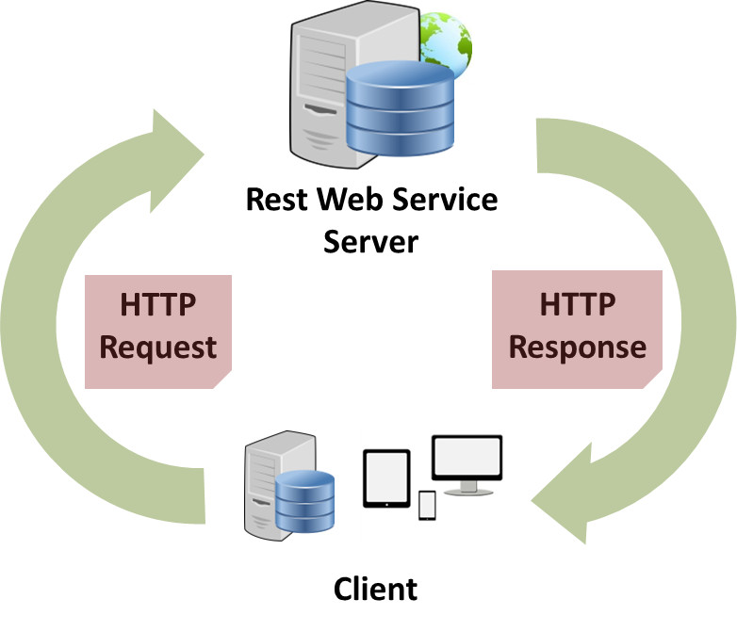
API RESTful
Módulo de Programación.
CFGS Desarrollo de Aplicaciones Web
IES Gran Capitán

Slide 2
Servicio Web
Un servicio web es un sistema software diseñado para soportar la interacción máquina-a-máquina a través de una red (Internet), de forma interoperable.
Cuenta con una interfaz descrita en un formato procesable por un equipo informático a través de la que es posible interactuar con el mismo sobre HTTP conjuntamente con otros estándares web.

Slide 3
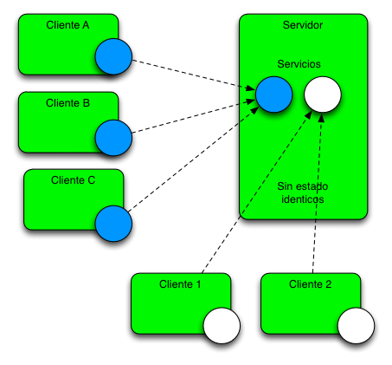
Servicio Web
Mediante diferentes APIs podemos construir aplicaciones basadas en estos servicios de manera que:
Podemos consumir (solo lectura) recursos.
Podemos modificar (lectura/escritura) recursos.
(Web con servicios web que ofrecen APIs)

Slide 4
REST (RESTful Web API)
La transferencia de estado representacional o REST es una arquitectura software para sistemas hipermedia distribuidos como la World Wide Web (WWW).
Este término se usa para describir cualquier interfaz entre sistemas que utilice HTTP para obtener datos o indicar la ejecución de operaciones sobre los datos, en cualquier formato (XML, JSON, etc) sin las abstracciones adicionales de los protocolos basados en patrones de intercambio de mensajes, como por ejemplo SOAP.

Slide 5
REST (RESTful Web API)
En la práctica sirve para implementar servicios web mediante HTTP para la comunicación entre el cliente y el servidor.
El cliente realiza una petición HTTP:
GET: consumidor de recursos.
POST, PUT, DELETE, ...: modificador de recursos.
El servidor devuelve la información en un determinado formato (XML, JSON).
A veces se necesitan autentificación, que puede ser con una clave o con otros métodos más seguros: OAuth, OAuth2...

Slide 6
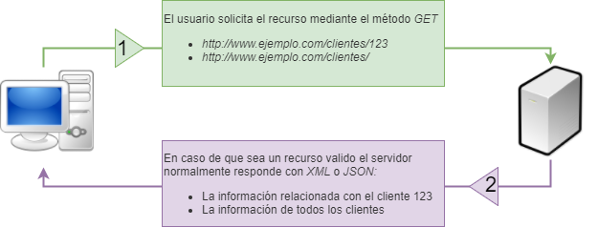
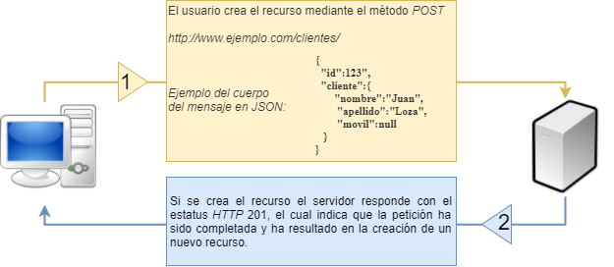
REST (RESTful Web API)

Slide 7
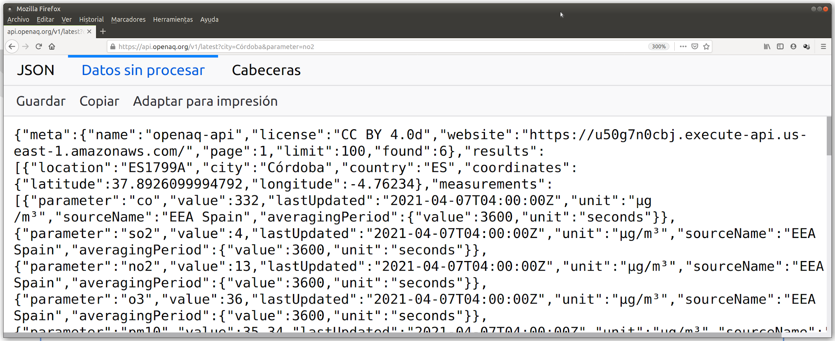
REST (RESTful Web API)
La URL usada para hacer la petición se denomina request, y los datos enviados por el servidor response (respuesta).

Slide 8

Anatomía de una petición (request)
Endpoint
Root-endpoint
Path
Parámetros
Método
GET, POST, ...
Headers (cabeceras).
Datos (o body).
Más información: Smashing Magazine.

Slide 9
Ventajas de usar REST
Separación entre el cliente y el servidor: el protocolo REST separa totalmente la interfaz de usuario del servidor y el almacenamiento de datos.
Visibilidad, fiabilidad y escalabilidad. La separación facilita tener en servidores distintos el front y el back.
La API REST es independiente del tipo de plataformas o lenguajes. Lo único indispensable es que las respuestas a las peticiones se hagan siempre en el lenguaje de intercambio de información usado (XML o JSON).

Slide 10
Introducción a Java HttpClient
Java HttpClient se agregó en Java 11 y se usa para solicitar recursos HTTP a través de la red. Sus clases principales son:
HttpClient: usado para enviar peticiones (request) y recibir respuestas (response).
HttpRequest: solicitud que se enviará a través de HttpClient.
Pueden ser síncronas o asíncronas.
HttpResponse: resultado de una llamada HttpRequest.
Se debe proporcionar un BodyHandler para cada HttpRequest enviada. BodyHandler determina cómo manejar el cuerpo de respuesta, si la hay.

Slide 11
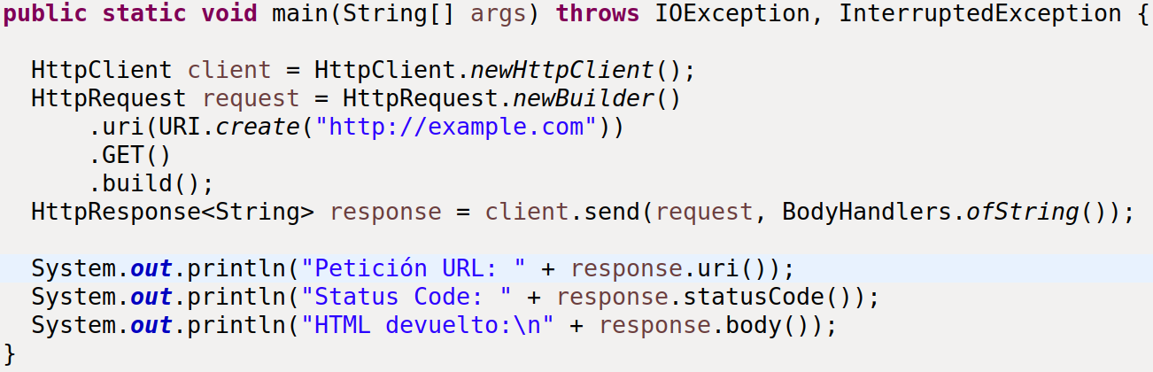
Introducción a Java HttpClient

Slide 12
REST en Java
La librería HttpClient nos permite usar REST en Java de manera natural, usaremos el endpoint para hacer el request.
Tenemos que tener en cuenta que si la respuesta viene en JSON tenemos que deserialiazarla, lo que supone tener una clase donde “encajarla”.
Si el JSON es complejo nos puede venir bien usar un generador de clases para JSON como jsonschema2pojo o jsongen.

Slide 13
Variables Java transient
Uno de los modificadores que podemos aplicar a una variable Java es el transient.
Las variables Java transient sirven para demarcar el carácter temporal de dicha variable y en el caso de que serialicemos el objeto que contiene esa variable transient, su valor no se serializará.
La serialización es el proceso de hacer que el estado del objeto sea persistente.

